Slide 1

CHƯƠNG V. ĐẠI SỐ TỔ HỢP
§1. Quy tắc cộng. Quy tắc nhân
§2. Hoán vị. Chỉnh hợp
§3. Tổ hợp
§4. Nhị thức Newton

Slide 2

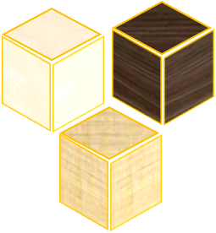
TOÁN HỌC
CHƯƠNG V. ĐẠI SỐ TỔ HỢP
➉
§3
TỔ HỢP
1
ĐỊNH NGHĨA
2
SỐ CÁC TỔ HỢP
3
TÍNH CHẤT CỦA CÁC SỐ

Slide 3
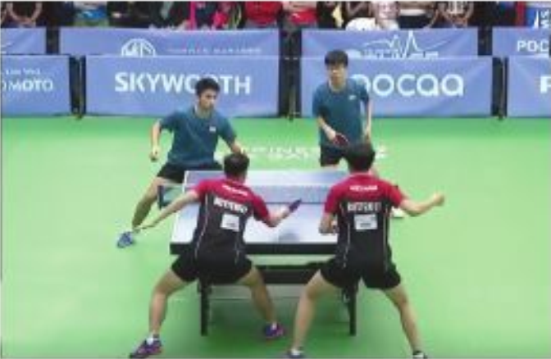
1
ĐỊNH NGHĨA
Khởi động
Đội tuyển bóng bàn nam của trường có 4 bạn An, Bình, Cường, Dũng. Huấn luyện viên muốn chọn 2 bạn để tạo thành một cặp đấu đôi nam.
a) Nêu 3 cách chọn cặp đấu.
b) Mỗi cặp đấu là một tập con gồm bao nhiêu phần tử được lấy ra từ tập hợp gồm 4 bạn nói trên?
c) Có bao nhiêu cách chọn cặp đấu?

Slide 4
1
ĐỊNH NGHĨA
Cho tập hợp A gồm phần tử và một số nguyên với
Mỗi tập con gồm phần tử được lấy ra từ phần tử của A được gọi là một tổ hợp chập của phần tử đó.
Câu hỏi
Notes:
Note: hiệu ứng xuất hiện…

Slide 5
1
ĐỊNH NGHĨA
Ví dụ 1
Bạn Quân có 4 chiếc áo sơ mi khác màu là áo vàng, áo xanh, áo trắng và áo nâu. Bạn muốn chọn 2 chiếc áo để mặc khi đi du lịch. Viết các tổ hợp chập 2 của 4 chiếc áo.
GIẢI
Các tổ hợp chập 2 của 4 chiếc áo là:
{áo vàng; áo xanh}, {áo vàng; áo trắng}, {áo vàng; áo nâu}, {áo xanh; áo trắng}, {áo xanh; áo nâu}, {áo trắng; áo nâu}.
Notes:
Note: hiệu ứng xuất hiện…

Slide 6
1
ĐỊNH NGHĨA
HĐ 1
Viết tất cả các tổ hợp chập 2 của 3 phần tử a, b, c.
GIẢI
Các tổ hợp chập 2 của 3 phần tử a, b, c là:
{a; b}, {a; c}, {b; c}.
Notes:
Note: hiệu ứng xuất hiện…

Slide 7
2
SỐ CÁC TỔ HỢP
Câu hỏi
Cho tập hợp
Nhóm 1: Nêu cách lấy ra một tổ hợp chập 3 của 5 phần tử trong A .
Nhóm 2: Nêu cách lấy ra một chỉnh hợp chập 3 của 5 phần tử trong A .
Nhóm 3: So sánh cách lấy ra một chỉnh hợp chập 3 của 5 phần tử trong A với cách lấy ra một tổ hợp chập 3 của 5 phần tử trong A .
Notes:
Note: hiệu ứng xuất hiện…

Slide 8
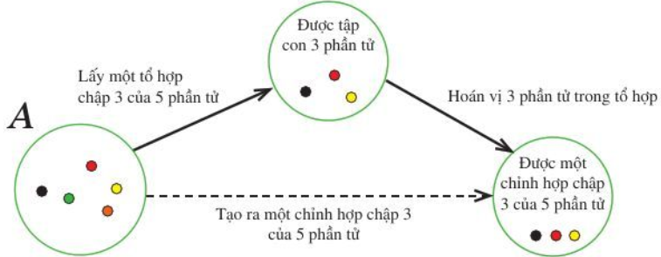
2
SỐ CÁC TỔ HỢP
Mỗi tổ hợp chập 3 của 5 phần tử sinh ra 3! chỉnh hợp chập 3 của 5 phần tử vì có 3! hoán vị của 3 phần tử. Vì thế số chỉnh hợp chập 3 của 5 phần tử nhiều gấp 3! lần số tổ hợp chập 3 của 5 phần tử.
Notes:
Note: hiệu ứng xuất hiện…

Slide 9
2
SỐ CÁC TỔ HỢP
Nhận xét
Số chỉnh hợp chập của phần tử nhiều gấp lần số tổ hợp chập của phần tử đó.
Công thức 1
Ký hiệu là số tổ hợp chập của phần tử với
Ta có:
Notes:
Note: hiệu ứng xuất hiện…

Slide 10
2
SỐ CÁC TỔ HỢP
Ví dụ 2
Chứng minh với
GIẢI
Ta có:
Do đó:
Notes:
Note: hiệu ứng xuất hiện…

Slide 11
2
SỐ CÁC TỔ HỢP
Quy ước
Công thức 2
Với quy ước trên ta có công thức:
với
Notes:
Note: hiệu ứng xuất hiện…

Slide 12
2
SỐ CÁC TỔ HỢP
Ví dụ 3
Lớp 10A có 18 bạn nữ và 20 bạn nam.
a) Có bao nhiêu cách chọn 3 bạn nữ trong 18 bạn nữ?
b) Có bao nhiêu cách chọn 5 bạn nam trong 20 bạn nam?
c) Có bao nhiêu cách chọn một tổ xung kích gồm 3 bạn nữ và 5 bạn nam?
Trả lời
a) Mỗi cách chọn 3 bạn nữ trong 18 bạn nữ là một tổ hợp chập 3 của 18 phần tử, do đó có cách chọn.
b) Mỗi cách chọn 5 bạn nam trong 20 bạn nam là một tổ hợp chập 5 của 20 phần tử, do đó có cách chọn.
c) Số cách chọn một tổ xung kích gồm 3 bạn nữ và 5 bạn nam là:
Notes:
Note: hiệu ứng xuất hiện…

Slide 13
1
ĐỊNH NGHĨA
HĐ 2
Trong buổi tập huấn cho các bí thư chi đoàn có 10 bạn nam. Hỏi có bao nhiêu cách chọn 3 bạn nam để tham gia một trò chơi?
GIẢI
Mỗi cách chọn 3 bạn nam để tham gia một trò chơi là một tổ hợp chập 3 của 10 phần tử, do đó có cách chọn.
Notes:
Note: hiệu ứng xuất hiện…

Slide 14
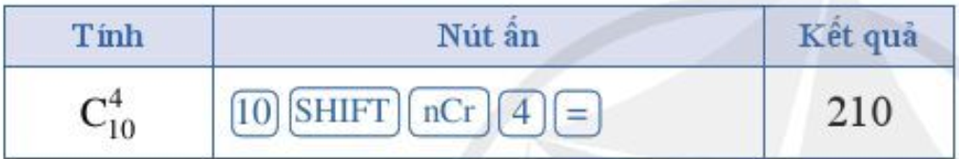
2
SỐ CÁC TỔ HỢP
Ghi nhớ
Cách tính số các tổ hợp bằng máy tính cầm tay:
Dùng nút tổ hợp: nCr
Ví dụ:
Notes:
Note: hiệu ứng xuất hiện…

Slide 15
2
SỐ CÁC TỔ HỢP
HĐ 3
Dùng máy tính cầm tay để tính: a) b)
Kết quả:
a) 5 200 300;
b) 155 117 520.
Notes:
Note: hiệu ứng xuất hiện…

Slide 16
3
TÍNH CHẤT CỦA CÁC SỐ
Hoạt động
Tính và so sánh:
Nhóm 1:
Nhóm 2:
Kết quả:
Nhóm 1:
Nhóm 2:
Dự đoán trường hợp tổng quát?
Notes:
Note: hiệu ứng xuất hiện…

Slide 17
3
TÍNH CHẤT CỦA CÁC SỐ
Hoạt động
Cho hai số tự nhiên và
So sánh và với
So sánh và với
Kết quả:
a)
b)
Notes:
Note: hiệu ứng xuất hiện…

Slide 18
3
TÍNH CHẤT CỦA CÁC SỐ
Ghi nhớ
Ta có hai đẳng thức sau:
Notes:
Note: hiệu ứng xuất hiện…

Slide 19
BÀI TẬP TRẮC NGHIỆM
Câu 1
Lớp 11A có 20 học sinh nam và 25 học sinh nữ. Có bao nhiêu cách chọn một đôi song ca gồm 1 nam và 1 nữ?
A. 45.
B. 500.
C.
D. 900.

Slide 20
BÀI TẬP TRẮC NGHIỆM
Câu 2
Trong giỏ có 12 quả bóng xanh và 8 quả bóng đỏ, có bao nhiêu cách chọn ra 3 quả bóng trong đó có 2 bóng xanh và 1 bóng đỏ?
A. 238.
B. 60.
C. 528.
D. 1140.

Slide 21
BÀI TẬP TRẮC NGHIỆM
Câu 3
Từ một bó hoa gồm 8 bông hồng vàng và 6 bông hồng xanh, có bao nhiêu cách chọn ra ba bông hồng sao cho có đúng hai bông hồng vàng?
A.
B.
C.
D.

Slide 22
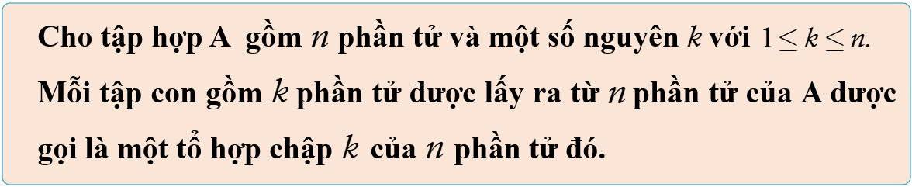

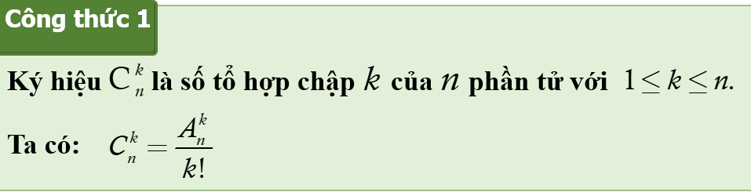



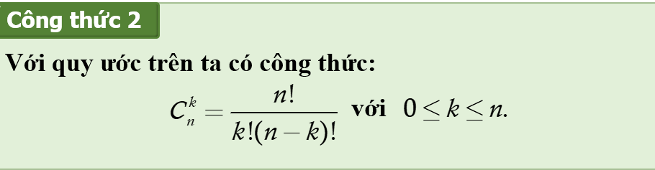
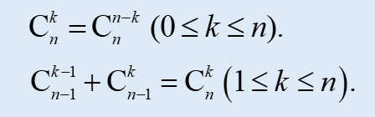
Định nghĩa
Số các tổ hợp
TỔ HỢP
Tính chất của các số

Slide 23
BÀI TẬP SÁCH GIÁO KHOA
BÀI TẬP SÁCH GIÁO KHOA
BÀI 1/5
Cho 8 điểm sao cho không có 3 điểm nào thẳng hàng. Có bao nhiêu tam giác với 3 đỉnh là 3 điểm trong 8 điểm đã cho?
Bài giải
Mỗi cách chọn ra 3 điểm để tạo thành 1 tam giác là một tổ hợp chập 3 của 8 phần tử, do đó có cách chọn.
Số tam giác có thể tạo thành là:

Slide 24
BÀI TẬP SÁCH GIÁO KHOA
BÀI 2/5
Có 10 đội tham gia một giải bóng đá. Có bao nhiêu cách xếp trận đấu vòng tính điểm sao cho hai đội chỉ gặp nhau đúng một lần?
Bài giải
Mỗi cách chọn ra 2 đội chỉ gặp nhau đúng 1 lần là một tổ hợp chập 2 của 10 phần tử, do đó số trận đấu cần phải tổ chức là trận đấu.
Số cách xếp các trận đấu theo thứ tự là:

Slide 25
BÀI TẬP SÁCH GIÁO KHOA
BÀI 3/5
Khối 10 có 16 bạn nữ và 18 bạn nam tham gia đợt tình nguyện Mùa hè xanh. Đoàn trường dự định lập một tổ trồng cây gồm 3 học sinh có cả nam và nữ. Có bao nhiêu cách lập một tổ trồng cây như vậy?
Bài giải
TH1: 1 bạn nam, 2 bạn nữ có: cách chọn.
TH2: 2 bạn nam, 1 bạn nữ có: cách chọn.
Số cách lập tổ trồng cây TMYC bài toán là: cách.

Slide 26
BÀI TẬP SÁCH GIÁO KHOA
BÀI 4/5
Một quán nhỏ bày bán hoa có 50 bông hồng và 60 bông cúc. Bác Ngọc muốn mua 5 bông hoa gồm cả 2 loại hoa trên. Bác Ngọc có bao nhiêu cách chọn hoa?
Bài giải
TH1: 1 bông hồng 4 bông cúc có: cách chọn.
TH2: 2 bông hồng 3 bông cúc có: cách chọn.
TH3: 3 bông hồng 2 bông cúc có: cách chọn.
TH4: 4 bông hồng 1 bông cúc có: cách chọn.
Vậy bác Ngọc có số cách chọn hoa là:

Slide 27
BÀI TẬP SÁCH GIÁO KHOA
BÀI 5/5
Tính tổng:
Bài giải
Ta có:

Slide 28
BÀI TẬP TRẮC NGHIỆM
Câu 1
Cho 10 điểm, không có 3 điểm nào thẳng hàng. Hỏi có bao nhiêu đường thẳng khác nhau tạo bởi 2 trong 10 điểm nói trên?
A. 90. B. 20. C. 45. D. 30.
Trả lời
Số đường thẳng tạo thành chính bằng số tổ hợp chập 2 của 10 phần tử (điểm).
Như vậy, ta có đường thẳng. => Chọn C.

Slide 29
BÀI TẬP TRẮC NGHIỆM
Câu 2
Trong một ban chấp hành đoàn gồm 7 người, cần chọn 3 người trong ban thường vụ. Nếu không có sự phân biệt về chức vụ của 3 người trong ban thường vụ thì có bao nhiêu các chọn?
A. 25. B. 42. C. 50. D. 35.
Trả lời
Vì không xét đến sự phân biệt chức vụ của 3 người trong ban thường vụ nên mỗi cách chọn ứng với một tổ hợp chập 3 của 7 phần tử.
Như vậy, ta có cách chọn ban thường vụ. => Chọn D.

Slide 30
BÀI TẬP TRẮC NGHIỆM
Câu 3
Một lớp học có 40 học sinh gồm 25 nam và 15 nữ. Chọn 3 học sinh để tham gia vệ sinh công cộng toàn trường, hỏi có bao nhiêu cách chọn như trên?
A. 9880. B. 52280. C. 455. D.2300.
Trả lời
Nhóm học sinh 3 người được chọn (không phân biệt nam, nữ - công việc) là một tổ hợp chập 3 của 40 (học sinh).
Vì vậy, số cách chọn nhóm học sinh là: => Chọn A.

Slide 31
BÀI TẬP TRẮC NGHIỆM
Câu 4
Một lớp có 15 học sinh nam và 20 học sinh nữ. Có bao nhiêu cách chọn 5 bạn học sinh sao cho trong đó có đúng 3 học sinh nữ?
A. 119700 B. 4500 C. 1245. D. 110790.
Trả lời
Số cách chọn ra 3 học sinh nữ là: cách.
Số cách chọn ra 2 bạn học sinh nam là: cách.
Số cách chọn 5 bạn thỏa mãn yêu cầu bài toán là:
cách. => Chọn A.

Slide 32
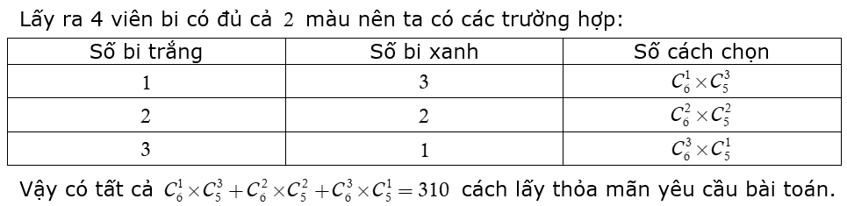
Câu 5
BÀI TẬP TRẮC NGHIỆM
Một túi đựng 6 bi trắng, 6 bi xanh. Lấy ra 4 viên bi từ túi đó. Hỏi có bao nhiêu cách lấy mà 4 viên bi lấy ra có đủ hai màu.
A. 300. B. 330. C. 320. D. 310.
Trả lời

Slide 33
BÀI TẬP TRẮC NGHIỆM
Câu 6
Có 12 học sinh giỏi gồm 3 học sinh khối 12, 4 học sinh khối 11 và 5 học sinh khối 10. Hỏi có bao nhiêu cách chọn ra 6 học sinh trong số học sinh giỏi đó sao cho mỗi khối có ít nhất 1 học sinh?
A. 85. B. 58. C. 508. D. 805.
Trả lời
Số cách chọn 6 học sinh bất kì trong 12 học sinh là: cách.
Số cách chọn 6 học sinh mà trong đó không có học sinh khối 10 là: cách.
Số cách chọn 6 học sinh mà trong đó không có học sinh khối 11 là: cách.
Số cách chọn 6 học sinh mà trong đó không có học sinh khối 12 là: cách.
Vậy có cách chọn thỏa mãn yêu cầu bài toán.

Slide 34
BÀI TẬP TRẮC NGHIỆM
Câu 7
Để chào mừng kỉ niệm ngày thành lập Đoàn TNCS Hồ Chí Minh, nhà trường tổ chức cho học sinh cắm trại. Lớp 10A có 19 học sinh nam và 16 học sinh nữ. Giáo viên cần chọn 5 học sinh để trang trí trại. Hỏi có bao nhiêu cách chọn 5 học sinh sao cho có ít nhất 1 học sinh nữ? Biết rằng học sinh nào trong lớp cũng có khă năng trang trí trại.
A. B. C. D.
Trả lời
Tổng số học sinh lớp 10A là 35.
Có cách chọn 5 học sinh từ 35 học sinh lớp 10A.
Có cách chọn 5 học sinh từ 19 học sinh nam của lớp 10A.
Do đó có cách chọn 5 học sinh sao cho có ít nhất một học sinh nữ. => Chọn B.

Slide 35
BÀI TẬP TRẮC NGHIỆM
Câu 8
Từ 10 câu hỏi, trong đó có 4 câu lý thuyết và 6 câu bài tập, người ta tạo thành các đề thi. Biết rằng trong đề thi phải gồm 3 câu hỏi trong đó có ít nhất 1 câu lý thuyết và 1 câu hỏi bài tập. Hỏi có thể tạo được bao nhiêu đề như trên ?
A. 69. B. 88. C. 96. D. 100.
Trả lời
Theo bài ra, một đề thi gồm 3 câu hỏi vừa có câu hỏi lý thuyết vừa có câu hỏi bài tập nên ta xét:
TH1: Đề thi gồm 1 câu lý thuyết, 2 câu bài tập. TH này có đề.
TH2: Đề thi gồm 2 câu lý thuyết, 1 câu bài tập. TH này có đề.
Vậy có thể tạo được đề thi thỏa mãn yêu cầu bài toán.
=> Chọn C.

Slide 36
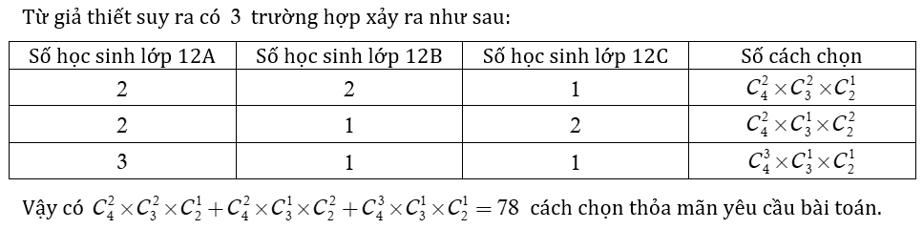
Câu 9
BÀI TẬP TRẮC NGHIỆM
Đội văn nghệ của một nhà trường gồm 4 học sinh lớp 12A, 3 học sinh lớp 12B và 2 học sinh lớp 12C. Cần chọn ngẫu nhiên 5 học sinh từ đội văn nghệ đó để biểu diễn trong lễ bế giảng. Hỏi có bao nhiêu cách chọn sao cho lớp nào cũng có học sinh được chọn và có ít nhất 2 học sinh lớp 12A?
A. 80. B. 78. C. 76. D. 98.
Trả lời

Slide 37
Câu 10
BÀI TẬP TRẮC NGHIỆM
Thầy giáo A có 30 câu hỏi khác nhau gồm 5 câu hỏi khó, 10 câu hỏi trung bình và 15 câu dễ. Từ 30 câu hỏi đó có thể lập được bao nhiêu đề kiểm tra, mỗi đề gồm 5 câu hỏi khác nhau, sao cho trong mỗi đề nhất thiết phải có đủ cả 3 loại câu hỏi và số câu dễ không ít hơn 2 ?
A. 56875. B. 42802. C. 41811. D. 32023.
Trả lời
TH1: 2 câu dễ, 1 câu trung bình và 2 câu khó có: cách.
TH2: 2 câu dễ, 2 câu trung bình và 1 câu khó có: cách.
TH3: 3 câu dễ, 1 câu trung bình và 1 câu khó có: cách.
Số đề kiểm tra TMYC bài toán là: cách. => Chọn A

